Slide 1
Автомобильный транспорт
www.skachat-prezentaciju-besplatno.ru

Slide 2
Автомобильный транспорт уже почти на протяжении ста лет является наиболее популярным средством передвижения. По своему возрасту он намного моложе железнодорожного и водного транспорта.
www.skachat-prezentaciju-besplatno.ru

Slide 3
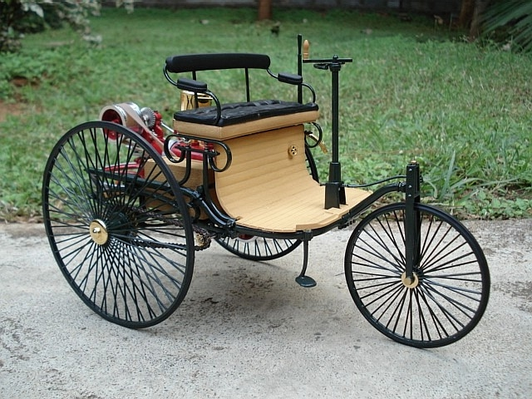
Появление первых автомобилей датируется 1885 годом. И сразу после своего появления автомобильный транспорт начал активное развитие и увеличивался из года в год.
Первый автомобиль Карла Бенца
www.skachat-prezentaciju-besplatno.ru

Slide 4
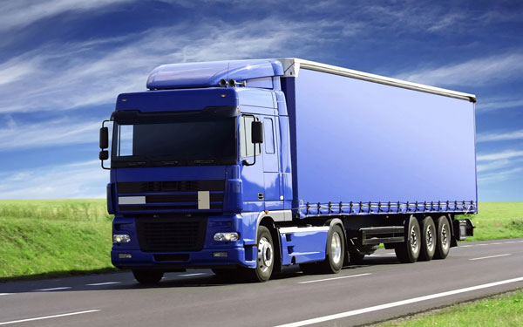
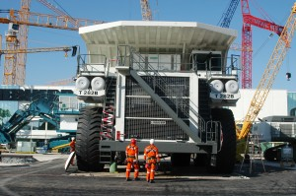
Основные преимущества автомобилей - это маневренность, удобство, гибкость и скорость использования. Сейчас с помощью грузовых автомобилей можно осуществлять перевозку абсолютно любых грузов, что позволяет автомобилям успешно конкурировать с поездами. В ХХІ веке абсолютное большинство всех автомобилей, составляют автомобили индивидуального использования.
www.skachat-prezentaciju-besplatno.ru

Slide 5
По статистическим данным, автомобили преимущественно используют для перемещения на расстояния до 200 км.
www.skachat-prezentaciju-besplatno.ru

Slide 6
По данным статистики, которую ведет министерство экологии Российской Федерации, в России на 2010 год использовалось свыше 45 млн. автомобилей, что составляет впечатляющую цифру.
www.skachat-prezentaciju-besplatno.ru

Slide 7
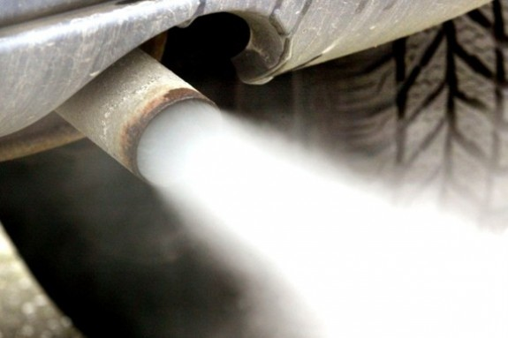
Наиболее значительным недостатком такого большого использования людьми автомобильного транспорта является неоценимый ущерб, который наносится экологической обстановке на планете.
www.skachat-prezentaciju-besplatno.ru

Slide 8
Экология загрязняется различными выбросами практически на всех стадиях производства автомобилей и их использования, что в свою очередь несет очень большой экономический ущерб для государств, каждое из которых из года в год тратит гигантские суммы на поддержку экологии в нормальном состоянии. Этими негативными действиями наносится непоправимый вред здоровью множества людей и будущих поколений.
www.skachat-prezentaciju-besplatno.ru

Slide 9
Также частные автомобили являются наиболее расточительным видом транспорта. Так как его использование в таких количествах расходует огромные количества топлива.
www.skachat-prezentaciju-besplatno.ru

Slide 10
Еще один недостаток – это потребность в дорогах высокого качества, ради строительства которых часто сносят сельскохозяйственные угодья и др.
www.skachat-prezentaciju-besplatno.ru

Slide 11
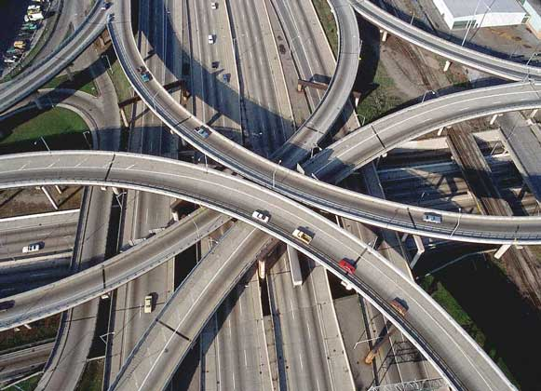
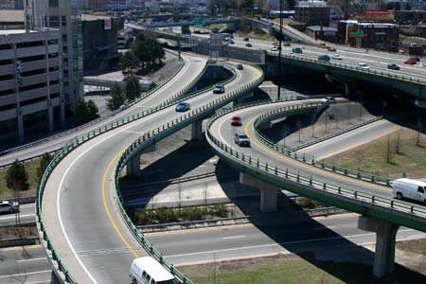
Также активное использование дорог, требует их частого ремонта. Самые прогрессивные государства уже давно начали глобальные строительства больших автомагистралей. Сейчас они составляют основные пути перемещения по территории любого государства.
www.skachat-prezentaciju-besplatno.ru

Slide 12
Транспортные магистрали разделяются на:
Международные автомагистрали;
Общегосударственные автомагистрали;
Межрайонные автомагистрали.
www.skachat-prezentaciju-besplatno.ru

Slide 13
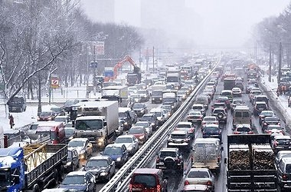
В наши дни автомобили стали неотделимой частью цивилизации общества. Государства продолжают строить все больше дорог и автомагистралей и продолжая постепенно развивать мировое автомобилестроение. Поэтому можно спрогнозировать и дальнейший усиленный рост автомобилестроения.
www.skachat-prezentaciju-besplatno.ru

